Slide 1
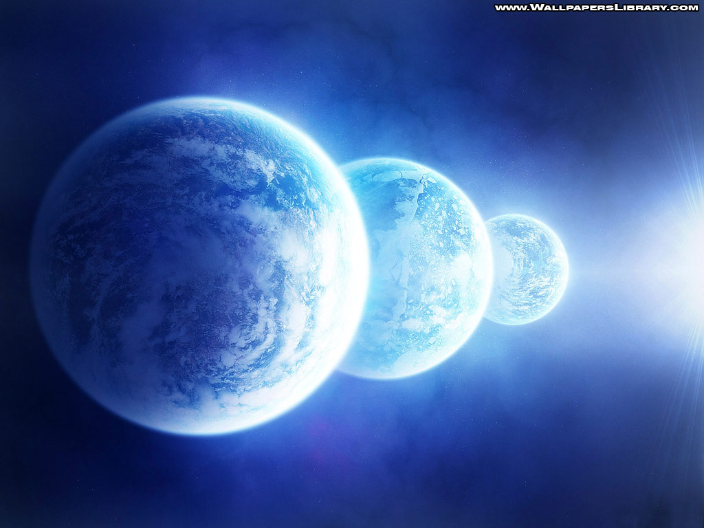

Комети

Slide 2
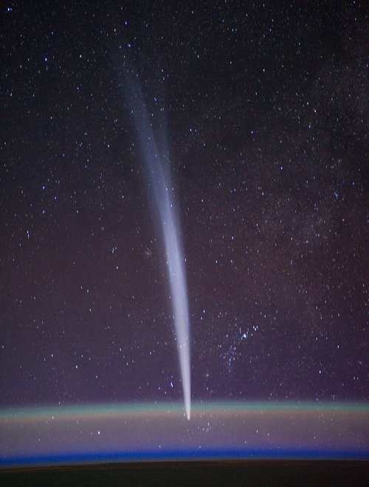
Комети — це небесні тіла, одна із складових частин нашої Сонячної системи.
Саме слово «комета» можна перекласти як «кудлата зірка».
Комети — це вічні мандрівники. По своїй власній орбіті вони кружляють навколо Сонця, то наближаючись до нього, то навпаки віддаляючись від нього.
Теоретичний розділ

Slide 3
Внутрішня будова комети
Комета вона має вигляд величезного сніжка із замерзлого льоду, космічного пилу і шматочків різних гірських порід (наприклад заліза).
Лід з якого складаються комети — це замерзла суміш з різних газів і деякої кількості води. Цей сніжок - ядро комети(1).
По мірі наближення до Сонця газ починає випаровуватися, і у комети з'являється газова ковдра. Астрономи називають його кома(2).
І тільки підлетівши до Сонця ще ближче, у комети з’являється її чудовий хвіст(3).
Теоретичний розділ

Slide 4
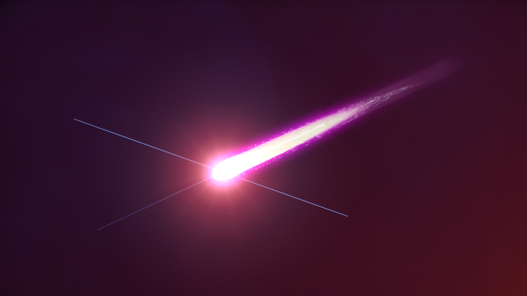
Внутрішня будова комети
2. Кома
3. Хвіст
1. Ядро
Теоретичний розділ

Slide 5
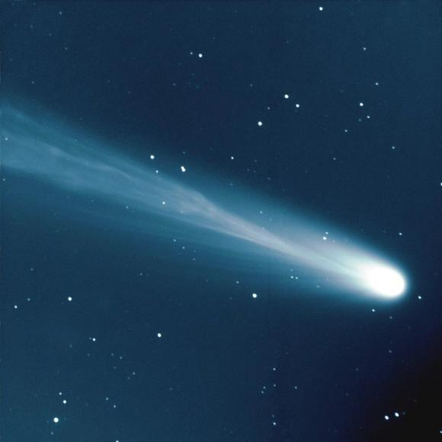
Чому комети світяться?
Вона, як і решта небесних тіл, що входять до Сонячної сис-ми, тільки відображає світло. Але оскільки вона складається в основному з льоду, від якого світло відбивається майже так само добре як від дзеркала, то з Землі здається ніби комета світиться.
Теоретичний розділ

Slide 6
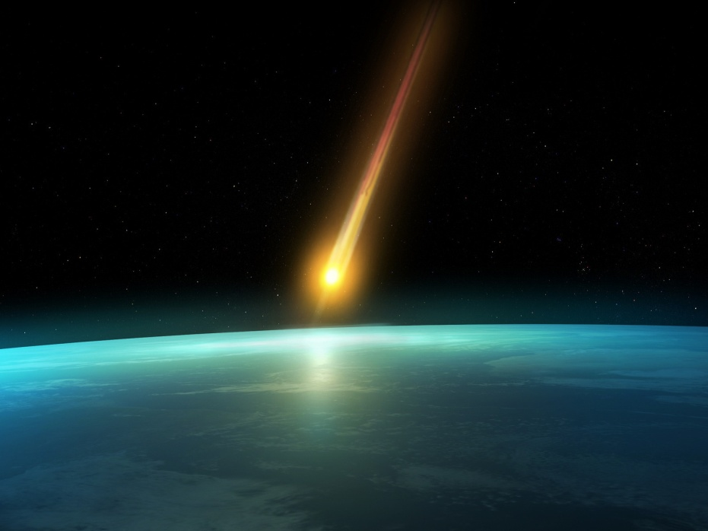
Чим ближче комета наближається до Сонця, тим більше Cолнце її нагріває.Поступово лід починає підтавати і разом з пилом і брудом відлітати від комети — випаровуватися. Так і утворюється у комети хвіст.
Хвіст комети завжди спрямований «від Сонця» і тому, коли комета віддаляється, виходить, що вона летить хвостом вперед.
Як у комети утворюється хвіст?

Slide 7
Найвідоміша комета
Найвідоміша — це комета Галлея, що прилітає до Сонця кожні 76 років.
Ця комета цікава тим, що її ядро дуже темне — темніше ніж кам'яне вугілля. Комета Галлея є одним з найтемніших об'єктів в Сонячній Системі.
Наступного разу комета Галлея буде пролітати поблизу Землі в 2061.
Історичні відомості:
Появу цієї комети в 1758 році передбачив Едмонд Галлей за 53 роки до того, як ця подія насправді сталася. І коли комета насправді з'явилася, люди назвали її на честь Галлея. До Галлея люди й не підозрювали, що з'являється на небі кожні 76 років небесне тіло — не різні комети, а одна й та ж.

Slide 8
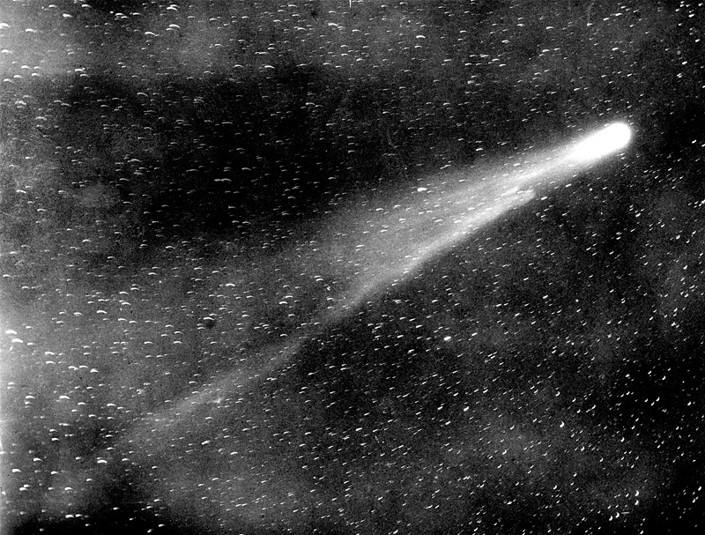
Найвідоміша комета
Фото 1910 р.

Slide 9
Комету Галлея вважають передвісницею багатьох нещасть!
Ось хроніка подій, які сталися під час наближення комети Галлея:
164 р. до н.е. – епідемія чуми прокотилася Європою.
1966 н.е. – почалася війна між Юдеєю і Римом, вона закінчилася через чотири роки повним зруйнуванням Єрусалиму і забрала близько мільйона життів.
684 р. – три місяці йшли дощі на континенті Євразія. Врожай був знищений, що викликало загибель мільйонів людей.
989 р. – жорстокий голод в Англії.
1222 р. - нашестя Чингісхана на Русь. Повідомлення про кривавий дощ в Римі. На наступний рік помер король Франції Філіп II.
1456 р. – турки підкорили Афіни. У результаті землетрусу в Неаполі загинули 35 тис. чоловік.
1682 р. – землетрус в Англії.
1759 р. – землетруси і бурі по всьому світу супроводжувалися виверженням вулканів, включаючи Везувій (Італія).
1835 р. –"чорна смерть" (чума) забрала мільйони життів у Єгипті. Потужна приливна хвиля в Японії, руйнівний ураган у Флориді і виверження вулкана в Нікарагуа.
1910 р. – Хвиля самогубств прокотилася по Європі та Америці. Повеніспустошили багато районів Європи і Китаю. У Китаї та Індії мільйони загиблих від епідемії бубонної чуми.
1986 р. – вибух Чорнобильського реактора.
Цікавий факт

Slide 10
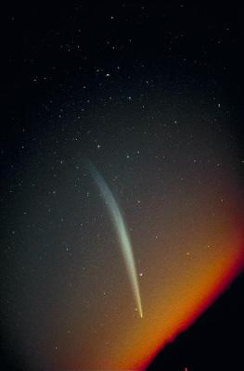
Приклади комет, які запам'яталися людству
Це комета Ікея-Січи. Вона пролітала поблизу Сонця в 1965 році і запам'яталася як дуже яскрава комета — її було видно навіть вдень — якщо закрити Сонце долонькою.

Slide 11
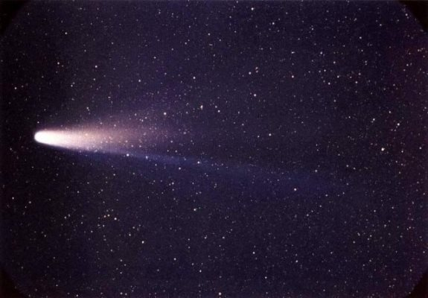
Приклади комет, відкритих людством
Комета PANSTARRS
Коли можна спостерігати?
10-24 березня 2013
Комета PANSTARRS або C/2011 L4 була відкрита в червні 2011 року за допомогою телескопа Pan-STARRS 1, розташованого на вершині Халеакала на Гаваях.
У березні 2013 року комета буде знаходитися ближче всього до Сонця (в 45 000 км) і Землі (164000000 км).

Slide 12
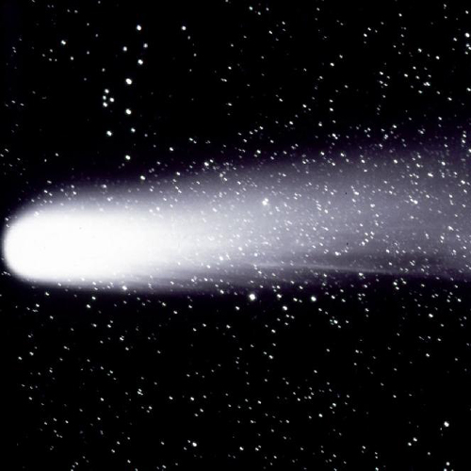
Приклади комет, відкритих людством
Комета ISON, відкрита в 2012
Коли можна спостерігати?
Середина листопада - грудня 2013
Комета ISON або C/2012 S1 була відкрита 21 вересня 2012 двома астрономами Віталієм Невським і Артемом Новічонком за допомогою телескопа Міжнародної Наукової Оптичної Мережі (ISON).
Комета буде достатньо яскравою, щоб її можна було побачити на небі при наближенні до Сонця в перші тижні листопада.

Slide 13
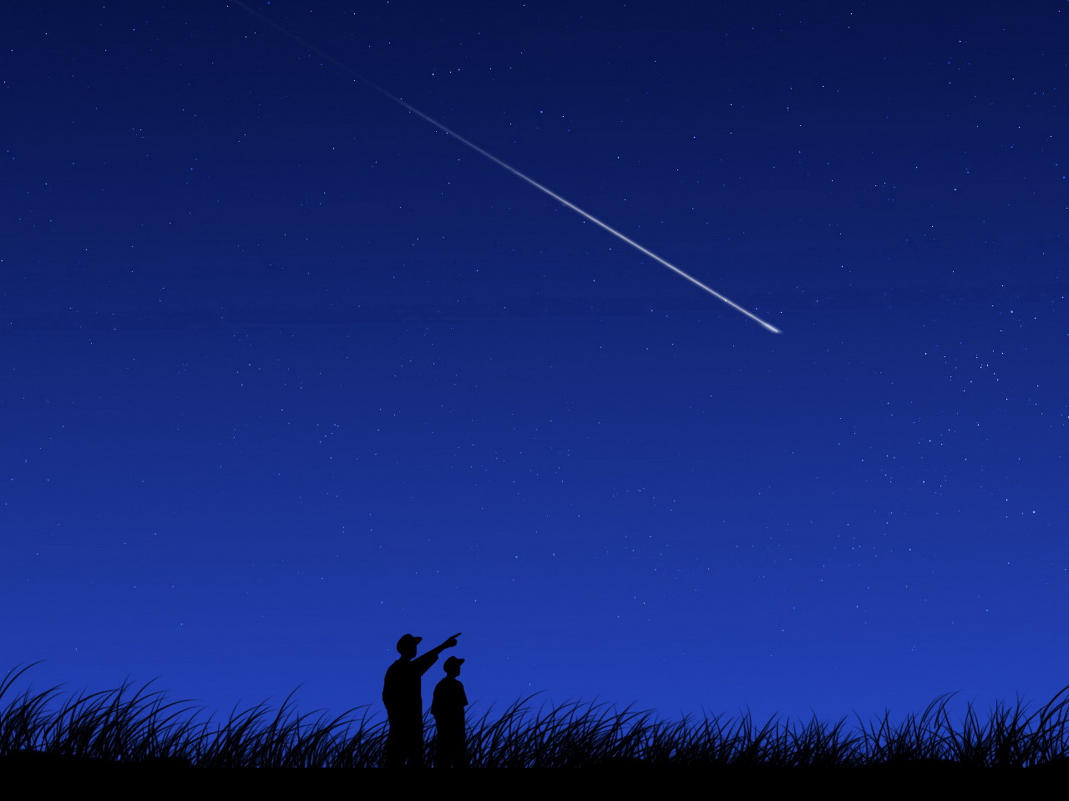
Дякую за увагу
Автор:
Кобилянська Анастасія (11-В)
СШ № 89

